Slide 1
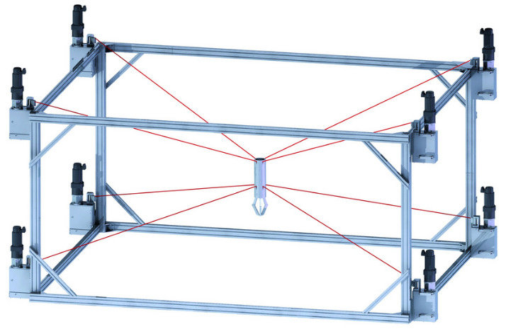
PJE : MODELISATION D’UN RPC
Ngatam THIEBAUT
Gwezheneg RIVIERE

Slide 2
Sommaire
Contexte et objectifs
Présentation du système
Avancée du travail
Modèle géométrique
Modèle cinématique
Simulation et comparaison
Objectifs à venir
Conclusion

Slide 3

I. Contexte et objectifs :
Travail portant sur le robot parallèle à câbles de l’atelier
Les objectifs sont de :
Trouver des modèles cinématiques et dynamiques du robot
Les exprimer sous leurs formes directes et indirectes
Implémenter les modèles sur le robot pour comparer nos simulations aux valeurs réelles

Slide 4
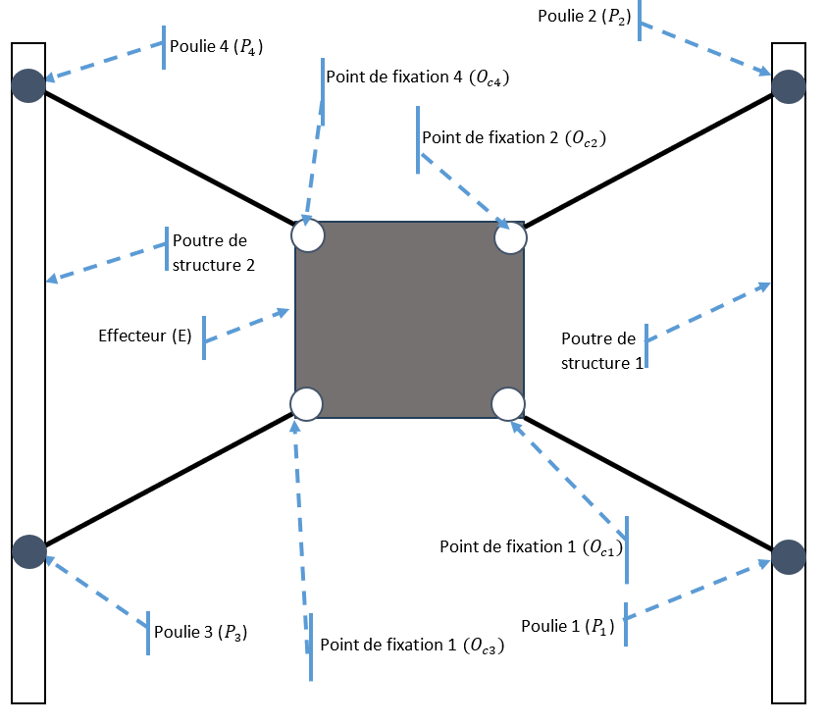
II. Présentation du système
Hypothèses :
-Problème 2D
-Diamètres des poulies négligés
-Câbles modélisés par des barres de longueur variable

Slide 5
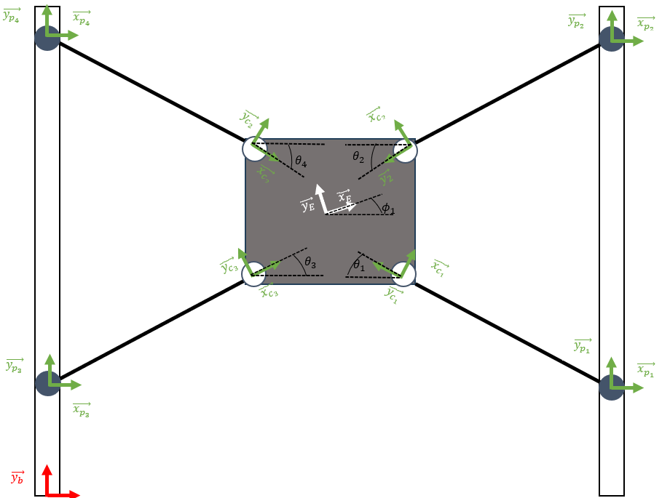
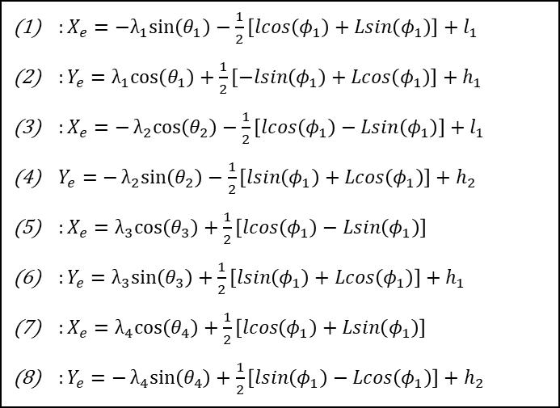
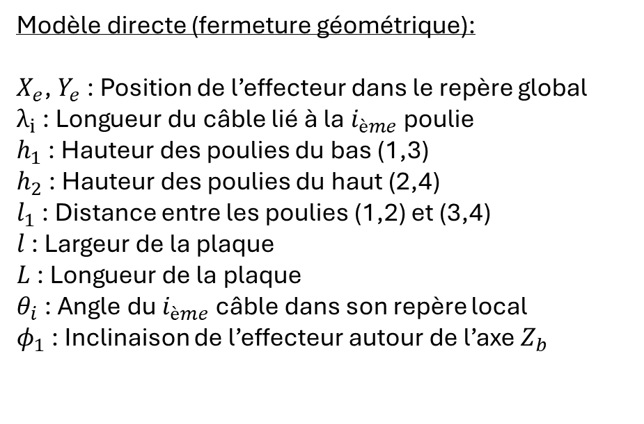
III. Avancée du travail
1. Modèle géométrique
Modèle directe (fermeture géométrique):
$X_{e}$, $Y_{e}$ : Position de l’effecteur dans le repère global
$λ_{i}$ : Longueur du câble lié à la $i_{ème}$ poulie
$h_{1}$ : Hauteur des poulies du bas (1,3)
$h_{2}$ : Hauteur des poulies du haut (2,4)
$l_{1}$ : Distance entre les poulies (1,2) et (3,4)
$l$: Largeur de la plaque
$L$ : Longueur de la plaque
$θ_{i}$ : Angle du $i_{ème}$ câble dans son repère local
$φ_{1}$ : Inclinaison de l’effecteur autour de l’axe $Z_{b}$
$:X_{e}=−λ_{1}sin\left(θ_{1}\right)−\frac{1}{2}\left[lcos\left(φ_{1}\right)+Lsin\left(φ_{1}\right)\right]+l_{1}$
$:Y_{e}=λ_{1}cos\left(θ_{1}\right)+\frac{1}{2}\left[−lsin\left(φ_{1}\right)+Lcos\left(φ_{1}\right)\right]+h_{1}$
$:X_{e}=−λ_{2}cos\left(θ_{2}\right)−\frac{1}{2}\left[lcos\left(φ_{1}\right)−Lsin\left(φ_{1}\right)\right]+l_{1}$
$Y_{e}=−λ_{2}sin\left(θ_{2}\right)−\frac{1}{2}\left[lsin\left(φ_{1}\right)+Lcos\left(φ_{1}\right)\right]+h_{2}$
$:X_{e}=λ_{3}cos\left(θ_{3}\right)+\frac{1}{2}\left[lcos\left(φ_{1}\right)−Lsin\left(φ_{1}\right)\right]$
$:Y_{e}=λ_{3}sin\left(θ_{3}\right)+\frac{1}{2}\left[lsin\left(φ_{1}\right)+Lcos\left(φ_{1}\right)\right]+h_{1}$
$:X_{e}=λ_{4}cos\left(θ_{4}\right)+\frac{1}{2}\left[lcos\left(φ_{1}\right)+Lsin\left(φ_{1}\right)\right]$
$:Y_{e}=−λ_{4}sin\left(θ_{4}\right)+\frac{1}{2}\left[lsin\left(φ_{1}\right)−Lcos\left(φ_{1}\right)\right]+h_{2}$

Slide 6
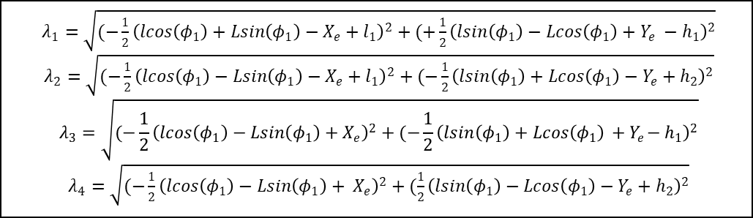



III. Avancée du travail
$λ_{1}=\sqrt{(−\frac{1}{2}{\left(lcos\left(φ_{1}\right)+Lsin\left(φ_{1}\right)−X_{e}+l_{1}\right)}^{2}+(+\frac{1}{2}{\left(lsin\left(φ_{1}\right)−Lcos\left(φ_{1}\right)+Y_{e} −h_{1}\right)}^{2}}$
$λ_{2}=\sqrt{(−\frac{1}{2}{\left(lcos\left(φ_{1}\right)−Lsin\left(φ_{1}\right)−X_{e}+l_{1}\right)}^{2}+(−\frac{1}{2}{\left(lsin\left(φ_{1}\right)+Lcos\left(φ_{1}\right)−Y_{e}+h_{2}\right)}^{2}}$
$$λ_{3}=\sqrt{(−\frac{1}{2}{\left(lcos\left(φ_{1}\right)−Lsin\left(φ_{1}\right)+X_{e}\right)}^{2}+(−\frac{1}{2}{\left(lsin\left(φ_{1}\right)+Lcos\left(φ_{1}\right){ + Y}_{e}−h_{1}\right)}^{2}}$$
$λ_{4}=\sqrt{(−\frac{1}{2}{\left(lcos\left(φ_{1}\right)−Lsin\left(φ_{1}\right)+ X_{e}\right)}^{2}+(\frac{1}{2}{\left(lsin\left(φ_{1}\right)−Lcos\left(φ_{1}\right)−Y_{e}+h_{2}\right)}^{2}}$
1. Modèle géométrique
Modèle inverse
On peut relier les longueurs de câble aux positions angulaire des moteurs :
$X_{initial}={\left(X_{0} Y_{0} φ_{0}\right)}^{τ}$
$Λ_{0}={\left[{λ_{1}}_{0} {λ_{2}}_{0} {λ_{3}}_{0} {λ_{4}}_{0}\right]}^{τ}$
$Q_{0}={\left[q_{1_{0}} q_{2_{0}} q_{3_{0}} q_{4_{0}}\right]}^{τ}$
$q_{i}$ : Position angulaire du $i_{ème}$ moteur
$R=r∗I_{4}$ avec $r$ le rayon des bobines
$X_{final}={[X_{1} Y_{1}{ φ}_{1}]}^{τ}$
$Λ_{1}={\left[{λ_{1}}_{1} {λ_{2}}_{1} {λ_{3}}_{1} {λ_{4}}_{1}\right]}^{τ}$
$Q_{1}={\left[q_{1_{1}} q_{2_{1}} q_{3_{1}} q_{4_{1}}\right]}^{τ}$
➔ $Q_{1}−Q_{0}=R^{−1}∗(Λ_{1}−Λ_{0})$

Slide 7
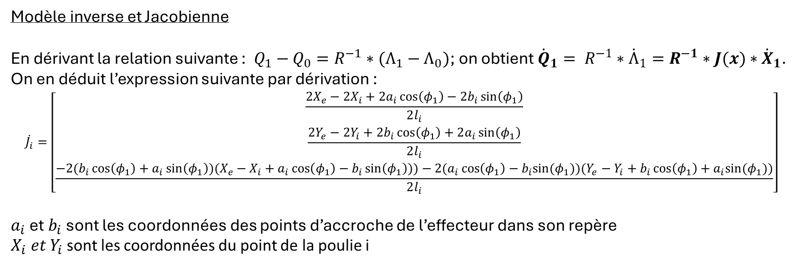
III. Avancée du travail
2. Modèle cinématique
Modèle inverse et Jacobienne
En dérivant la relation suivante : $Q_{1}−Q_{0}=R^{−1}∗(Λ_{1}−Λ_{0})$; on obtient ${\dot{Q}}_{1}= R^{−1}∗{\dot{Λ}}_{1}=R^{−1}∗J(x)∗{\dot{X}}_{1}$.
On en déduit l’expression suivante par dérivation :
$$\dot{J_{i}}=\left[\begin{matrix}\frac{2X_{e}−2X_{i}+2a_{i}\cos\left(φ_{1}\right)−2b_{i}\sin\left(φ_{1}\right)}{2l_{i}} \\ \frac{2Y_{e}−2Y_{i}+2b_{i}\cos\left(φ_{1}\right)+2a_{i}\sin\left(φ_{1}\right)}{2l_{i}} \\ \frac{−2(b_{i}\cos\left(φ_{1}\right)+a_{i}\sin\left(φ_{1}\right))(X_{e}−X_{i}+a_{i}\cos\left(φ_{1}\right)−b_{i}\sin\left(φ_{1}\right)))−2(a_{i}\cos\left(φ_{1}\right)−b_{i}sin⁡(φ_{1}))(Y_{e}−Y_{i}+b_{i}\cos\left(φ_{1}\right)+a_{i}sin⁡(φ_{1}))}{2l_{i}}\end{matrix}\right]$$
$a_{i}$ et $b_{i}$ sont les coordonnées des points d’accroche de l’effecteur dans son repère
$X_{i} et Y_{i}$ sont les coordonnées du point de la poulie i

Slide 8
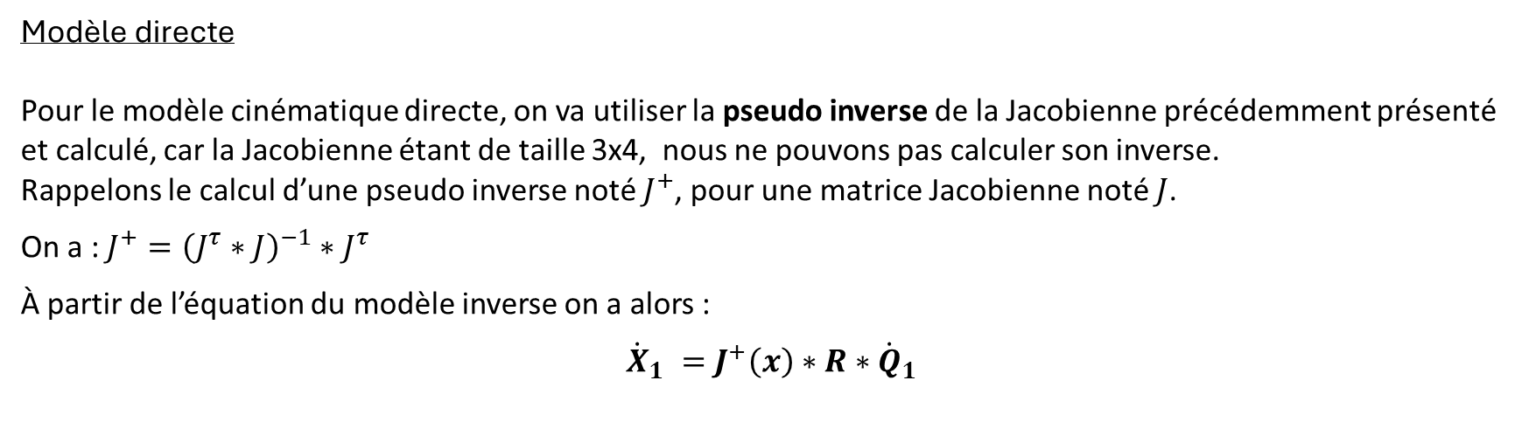
III. Avancée du travail
2. Modèle cinématique
Modèle directe
Pour le modèle cinématique directe, on va utiliser la pseudo inverse de la Jacobienne précédemment présenté et calculé, car la Jacobienne étant de taille 3x4, nous ne pouvons pas calculer son inverse.
Rappelons le calcul d’une pseudo inverse noté $J^{+}$, pour une matrice Jacobienne noté $J$.
On a : $J^{+}={\left(J^{τ}∗J\right)}^{−1}∗J^{τ}$
À partir de l’équation du modèle inverse on a alors :
$${\dot{X}}_{1} =J^{+}\left(x\right)∗R∗{\dot{Q}}_{1}$$

Slide 9
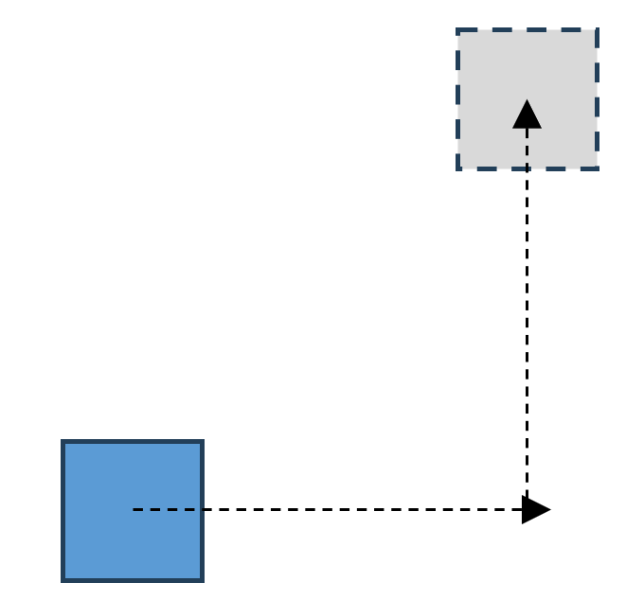
III. Avancée du travail
3. Simulation et comparaison
Simulation sur Python où l’objectif est de vérifier les écarts entre notre premier modèle et le système réel.
Essais pour un déplacement de 500mm sur X et Y depuis la position centrale avec une rotation nulle de l’effecteur.

Slide 10
III. Avancée du travail
3. Simulation et comparaison
Résultats :
Initialisation
708eme itération (première itération où l’objectif est atteint)
Analyse :

Slide 11
IV. Objectifs à venir
Avancer sur les modèles dynamiques
Implémenter ces modèles et les vérifier
Pivoter sur un problème 3D
Vérifier automatiquement la tension des câbles et la position de l’effecteur avant la mise en mouvement

Slide 12

Merci

